Slide 1
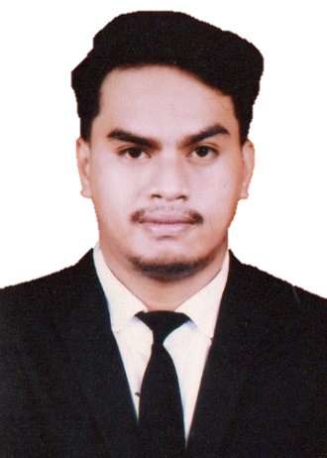
YUDISIUM FAKULTAS ILMU SOSIAL DAN ILMU POLITIK
UNIVERSITAS 17 AGUSTUS 1945 SAMARINDA
TAHUN 2024
Reffly Bonfillio Worma, S. AP
Lulusan Terbaik III IPK 3,70

